Slide 1
运营案例

Slide 2
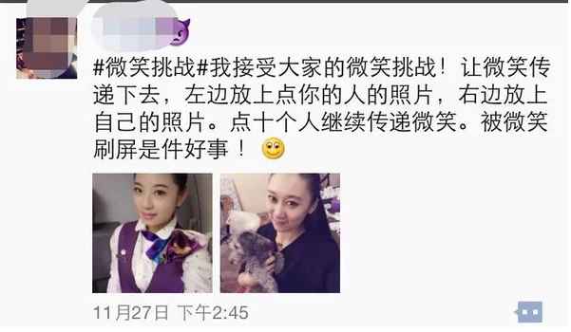
微笑挑战
常规意义上的运营推广一般会用以下两种方式驱动用户：利益和心理。

Slide 3
微笑挑战
庞大的用户基数才能支撑一个“大”产品
大用户量参加的活动一定是简单的，内容信手拈来的。这个原则适用于综合性产品也适用于垂直产品

Slide 4
微笑挑战
多做不如少做原则
初级的PM容易犯堆砌功能的毛病，看到啥都新鲜

Slide 5
微笑挑战
核心功能作为引爆点
搜狗输入法的崛起源于庞大实时更新的词库，美拍崛起因为精美的MV特效。某些产品的胜利在于其“局部构成的整体大于局部”而形成1+1>2的效应，而还有一些快速崛起的产品仅仅因某个核心功能。

Slide 6
传播性
一、自传播性极强的内容或活动可能仅仅因为初始一两个用户节点就会形成蔓延之势；
二、次之则需要积累到一定基础用户量级后得以缓慢传播；
三、最弱则传播性几乎忽略不计，只能靠砸奖品维系

Slide 7
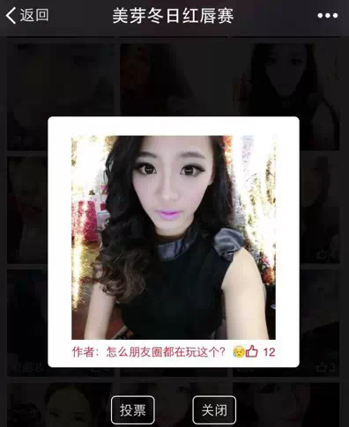
传播性

Slide 8
MRD，PRD，BRD区别

Slide 9
BRD 商业需求文档 Business Requirement Document
BRD 是给老板看的，要包含
要做什么样的产品
需要什么样的资源
最终做成什么样
最终BRD就浓缩为 商业模式、盈利模式、资源投入、市场优势等

Slide 10
MRD 市场需求文档 Market Requirement Document
商务、运营、市场人员
1、我们要找什么样的客户，进行资源合作
2、找到客户后，我们该怎么和他们说
3、产品针对什么样的用户群体
最终MRD就浓缩为产品模式、业务模式、运营模式、市场模式等，明确客户及市场方向！

Slide 11
PRD 产品需求文档 Product Requirement Document
项目组、开发组、测试组、策划组、体验组人员
1、产品具体是什么样的
2、我们该怎么实现
3、什么样的产品才能投入到市场
PRD最终浓缩下就是产品界面、产品流程、功能需求、测试需求、体验需求等，保证产品有效率有节奏的进行

Slide 12
